Slide 1
OSTEOARTRİT
Uzm. Dr. Selman DEMİRCİ
KTÜ Tıp Fakültesi Aile Hekimliği AD
06.03.2018

Slide 2
SUNUM PLANI
Amaç
Öğrenim Hedefleri
Tanım
Sınıflandırma
Etiyoloji
Risk Faktörleri
Epidemiyoloji
Patofizyoloji
Klinik
Fizik Muayene
Laboratuar
Radyografi
Ayırıcı Tanı
Tedavi
Kaynaklar

Slide 3
AMAÇ
Osteoartrit hakkında bilgi vermek

Slide 4
ÖĞRENİM HEDEFLERİ
Osteoartrit risk faktörlerini sayabilmek
Osteoartritin klinik özelliklerini sayabilmek
Osteartrit tanısının nasıl koyulacağını açıklayabilmek
Osteoartrit sınıflandırmasını yapabilmek
Osteoartritin radyografik bulgularını sayabilmek
Osteoartrit tedavisini açıklayabilmek

Slide 5
OSTEOARTRİT VAKASI OLUŞTURALIM
Yaş
Cinsiyet
Meslek
Şikayet
Lokalizasyon
Soygeçmiş
Fizik Muayene
Radyografi
Laboratuar
Tedavi

Slide 6
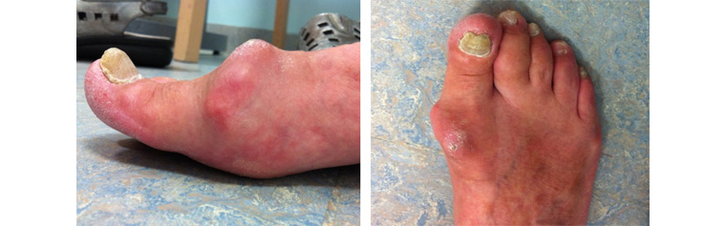
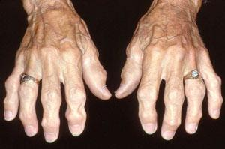
TANIM
Osteoartrit, kemikte hipertrofik değişikliklerle birlikte görülen eklem kıkırdağının yaygın dejeneratif bozukluğudur.

Slide 7
SINIFLANDIRMA
KLASİFİKASYON
Primer osteoartrit Sekonder osteoartrit

Slide 8
ETİYOLOJİ
Primer osteoartritin etiyolojisi bilinmemekle birlikte bazı risk faktörleri mevcuttur.
Sekonder osteoartritin ise etiyolojisinde;
  Travma veya yaralanma,
  Konjenital eklem rahatsızlıkları,
  Romatoid artrit,
  Avasküler nekroz,
  Enfeksiyöz artrit,
  Paget hastalığı,
  Osteokondritis dissekanlar,
  Metabolik bozukluklar (hemokromatosis, Wilson hastalığı),
  Hemoglobinopati,
  Ehlers-Danlos sendromu,
  Marfan sendromu
  …

Slide 9





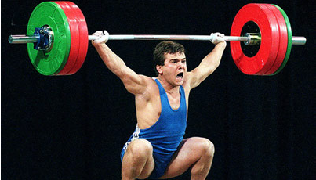

RİSK FAKTÖRLERİ
Yaş
Kadın cinsiyeti
Obezite
Anatomik faktörler
Kas zayıflığı
Aile öyküsü
Eklem hasarı
  Meslek
  Spor faaliyetleri

Slide 10
EPİDEMİYOLOJİ
Dünyada sıklığı→ % 3.3 ila% 3.6
43 milyon kişide orta ila ağır derecede sakatlığa neden olur
ABD’de, 65 yaş üzerindeki nüfusun% 80'inin OA radyografik kanıtı olduğu tahmin edilmekte
Bunların yalnızca% 60'ında semptomlar mevcuttur.
Türkiye’de 2005’teki bir çalışmada sıklığı→ %14,8 *
*Kacar C, Gilgil E, Urhan S, Arikan V, Dündar U, Oksüz MC, et al. The prevalence of symptomatic knee and distal interphalangeal joint osteoarthritis in the urban population of Antalya, Turkey. Rheumatol Int 2005;25:201-4.

Slide 11
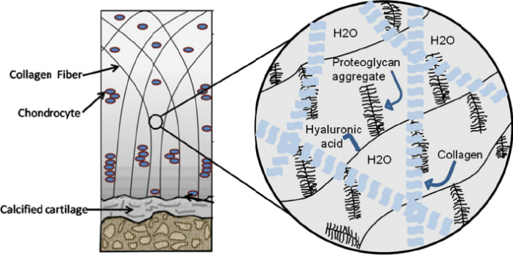
EKLEM KIKIRDAĞININ YAPISI

Slide 12
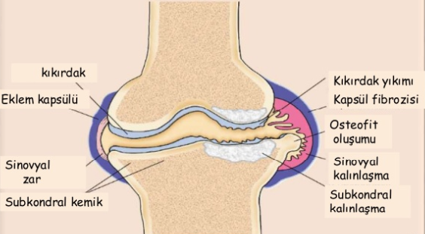
OSTEOARTRİTTEKİ DEĞİŞİKLİKLER

Slide 13
PATOFİZYOLOJİ
Kıkırdakta yapısal yıkım
  Fibrilasyon ve fissür oluşumu
  Kıkırdak yüzeyinde fokal ya da yaygın erozyonlar
  Kıkırdakta incelme ve tam çıplaklaşma
Subkondral kemikteki değişiklikler
  Skleroz
  Kist oluşumu
  Eburnasyonla birlikte kemikte kalınlaşma
Osteofit oluşumu
Diğer değişiklikler
  Sinovit
  Menisküslerde dejenerasyon
  Eklem çevresi kaslarda atrofi

Slide 14
SEMPTOMLAR- 3 ANA SEMPTOM
Eklem ağrısı
  Ağrı genellikle aktivite ile ilgilidir ve dinlenme ile geçer.
  Hastalık ilerlerse ağrı daha sürekli hale gelir ve günlük yaşam aktivitelerini etkilemeye başlar ve sonunda işlevinde ciddi sınırlamalara neden olur.
  En sık proksimal ve distal interfalangeal eklemleri, ilk karpometakarpal (CMC) eklemleri, kalçayı, dizleri, ilk metatarsofalangeal eklemleri ve alt servikal ve lumbal vertebra eklemlerini etkiler
Katılık (tutukluk)
  Sabah katılığı 3o dk’nın altındadır.
Lokomotor kısıtlılık

Slide 15
SEMPTOMLAR
Kas güçsüzlüğü
Denge sorunları
Kemik şişmesi
Eklem deformitesi
  Haberdan nodülleri(DIF)
  Bouchard nodülleri(PIF)
  Genu Varus/Genu Valgus(Diz)
  Hallux Rigidus(MTF)
İnstabilite
  Hastalar eklemin kas güçsüzlüğünün bir işareti olan "çömelmeye" neden olduğundan şikayet ederler.

Slide 16
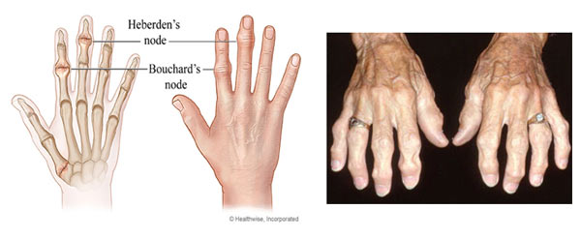

Slide 17
FİZİK MUAYENE
Tutulan eklemin palpasyonunda hassasiyet
Eklemde effüzyon
  Hafif pleositoz
  Normal viskozite
  Hafif artmış protein
Krepitasyon; pürüzsüz eklem yüzlerinin bozulmasından meydana gelir.
Osteofitler, periferik eklemlerde kemik genişlemeleri olarak palpe edilebilir.

Slide 18
laboratuar
CBC, ESR, romatoid faktör, ANA gibi kan testleri genellikle normaldir, romatoid artriti ekarte etmek için kullanılabilir
Sinoviyal sıvı elde edilirse, beyaz küre sayısı ile uyumlu olacak şekilde <2000 / uL, çoğunlukla mononükleer hücreler olmalıdır.

Slide 19
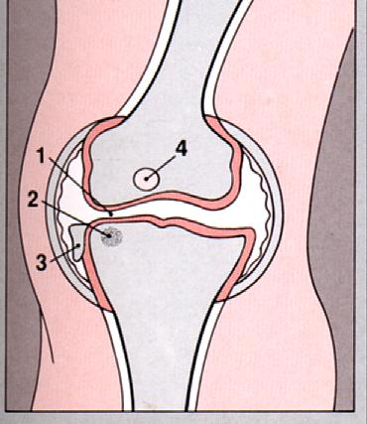
OSTEOARTRİTTE RADYOGRAFİ
1-Eklem aralığında daralma- kıkırdak aşınması
2-Subkondral skleroz
3-Osteofit
4-Kemik kistleri

Slide 20
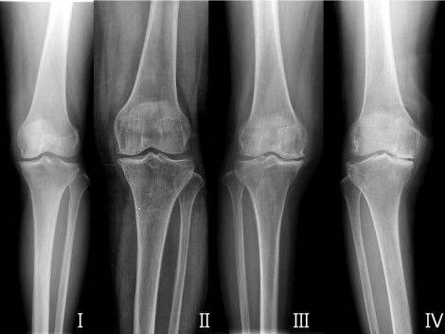
KELLGREN LAWRENCE SINIFLANDIRMASI
(RADYOLOJİK SINIFLANDIRMA)
Evre 0: Osteoartrite ait herhangi bir bulgu yok
Evre 1: Eklem aralığında şüpheli daralma ve olası osteofit formasyonu.
Evre 2: Kesin osteofit ve olası eklem aralığı daralması
Evre 3: Çok sayıda osteofit, eklem aralığında kesin daralma, skleroz ve kemik sınırlarında deformite olabilir
Evre 4: Büyük osteofitler, eklem aralığında ciddi daralma, ciddi skleroz ve kemik sınırlarında aşikar deformiteler.

Slide 21
OSTEOARTRİTTE MRG
Birçok hasta için gereksizdir.
Diz MRG’sinin özellikle dizde ağrı, kitlenme, boşalma, instabilite gibi menisküs veya ligament hasarını düşündüren durumlarda tanı değeri vardır.
İki MRG bulgusu, OA’ik ağrılı diz ile koreledir.
  Kısmi veya tam kıkırdak defektleri
  Kemik iliği ödemi.
Diz OA’inde periartiküler bozukluklar (tendinit, bursit, sıvı toplanması) MRG ile ortaya çıkarılabilir.
Kıkırdak volüm değişikliklerinin hızı MRG ile takip edilebilir.
Kondroprotektif ajanların etkisini takip için araştırma amaçlı kullanılabilir.

Slide 22
TANI
KLİNİK BULGULAR
EKLEM AĞRISI
RADYOLOJİK BULGULAR
OSTEOFİT

Slide 23
AYRICI TANI
Romatoid artrit
Psoriatik artrit
Kristal artrit
Hemokromatosis
Bursit
Avasküler nekroz
Tendinit
Radikülopati
Yumuşak doku anormallikleri

Slide 24
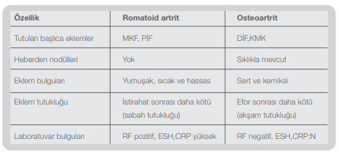
AYIRICI TANI

Slide 25
OSTEOARTRİT TEDAVİSİ
Non-farmakolojik tedavi
Farmakolojik tedavi
Cerrahi tedavi

Slide 26
NON-FARMAKOLOJİK TEDAVİ
Ağrıyı arttıran ya da eklemi aşırı yüklenen aktivitelerden kaçınma
Gücü arttırmak için egzersiz yapmak
Kilo vermek
Baston ya da koltuk değneği aracılığıyla eklem yükünü azaltmak

Slide 27
10 TEMEL KORUNMA KURALI
Mümkün olduğunca hareketli kalınmaya dikkat edilmelidir.
Ağrı sınırına gelmeden önce duracak şekilde yürüyüş yapılmalıdır.
Uzun süre ayakta sabit bir pozisyonda kalınmamalıdır.
Sandalye seviyesinden daha alçak yerlerde oturulmamalıdır ve diz çökmekten kaçınılmalıdır.
Yüksek tuvalet kullanımına özen gösterilmelidir.
Yumuşak tabanlı ayakkabılar kullanılmalı, yumuşak zeminde yürümeye dikkat edilmelidir.
Sık merdiven inip çıkılmamalıdır.
Vücut ağırlığı azaltılmalı, mümkün olduğu kadar ağır yük taşımaktan kaçınılmalıdır.
Gerekli durumlarda baston ya da yürümeye yardımcı cihazlar kullanılmalıdır.
Günlük egzersizler düzenli olarak uygulanmalıdır.

Slide 28
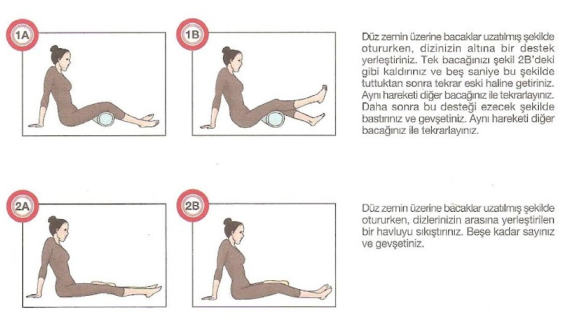
OSTEOARTRİTTE DİZ EGZERSİZLERİ

Slide 29
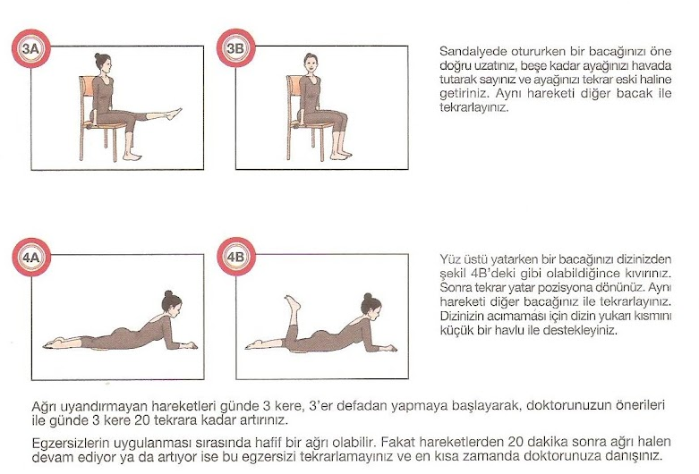
OSTEOARTRİTTE DİZ EGZERSİZLERİ

Slide 30
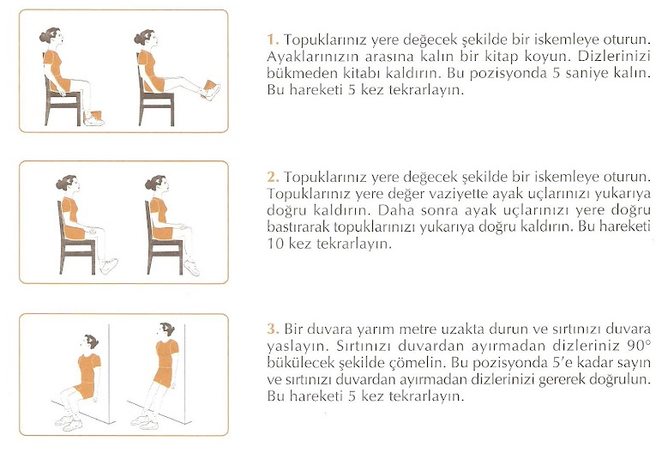
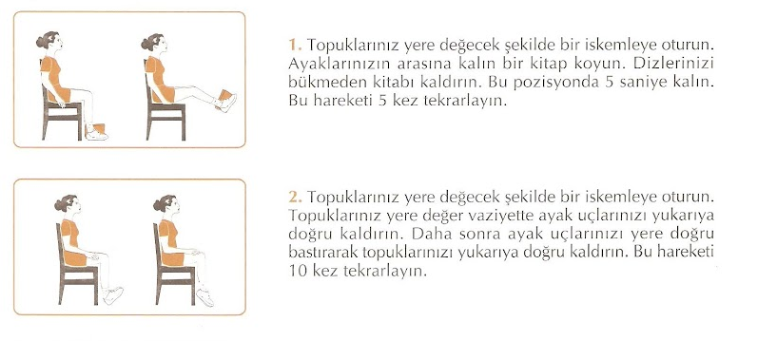
OSTEOARTRİTTE DİZ EGZERSİZLERİ

Slide 31
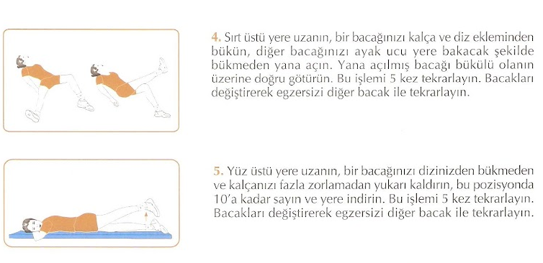
OSTEOARTRİTTE DİZ EGZERSİZLERİ

Slide 32
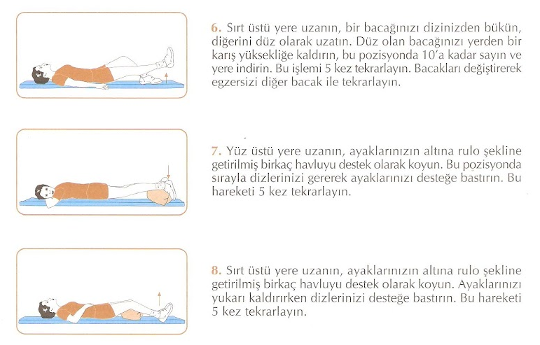
OSTEOARTRİTTE DİZ EGZERSİZLERİ

Slide 33
FARMAKOLOJİK TEDAVİ
Oral
  Asetaminofen
  NSAID
  Duloksetin
  Opioidler
Topikal
  NSAID
İntraartiküler
  Glukokortikoid
  Yapı Modifiye Edici
    Hiyaluronik asit
    Glikozaminoglikanlar

Slide 34
ÖZET
Osteoartritin 3 ana semptomu eklem ağrısı, katılık(tutukluluk), lökomotor kısıtlılıktır.
  En sık proksimal ve distal interfalangeal eklemleri, ilk karpometakarpal (CMC) eklemleri, kalçayı, dizleri, ilk metatarsofalangeal eklemleri ve alt servikal ve lumbal vertebra eklemlerini etkiler.
Radyografi bulguları, eklem aralığında daralma, subkondral skleroz, osteofit, kemik kistleridir.
Tanı klinik bulgular ve radyolojik bulgularla konur.
Tedavide non farmakolojik (koruyucu öneriler), farmakolojik (asetaminofen, NSAID, opiodler, yapı modifiye edici ajanlar), cerrahi uygulanabilir.

Slide 35
kaynaklar
Sen R, Hurley JA. Osteoarthritis. StatPearls. Treasure Island (FL)2018.
Sinusas, K. (2012). Osteoarthritis: diagnosis and treatment. American family physician, 85(1).
Kacar C, Gilgil E, Urhan S, Arikan V, Dündar U, Oksüz MC, et al. The prevalence of symptomatic knee and distal interphalangeal joint osteoarthritis in the urban population of Antalya, Turkey. Rheumatol Int 2005;25:201-4.

Slide 36
TEŞEKKÜRLER…

Slide 37
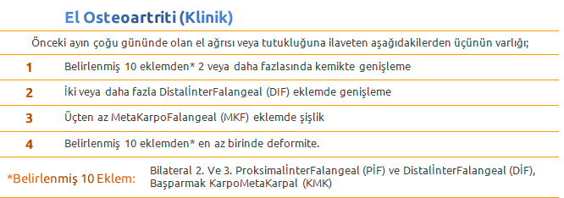
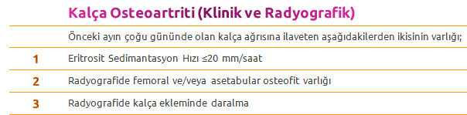

Slide 38
